Slide 1

Notes de stage
en vrac
philippe.baucour@gmail.com – 40tude.fr
Feebacks
Oct 2023 – Trop de bruit
Janv 2024 - Trop vite au départ en Python
Mars 2024 – SQL, hardcore (ai quitté jeudi-1)

Slide 2
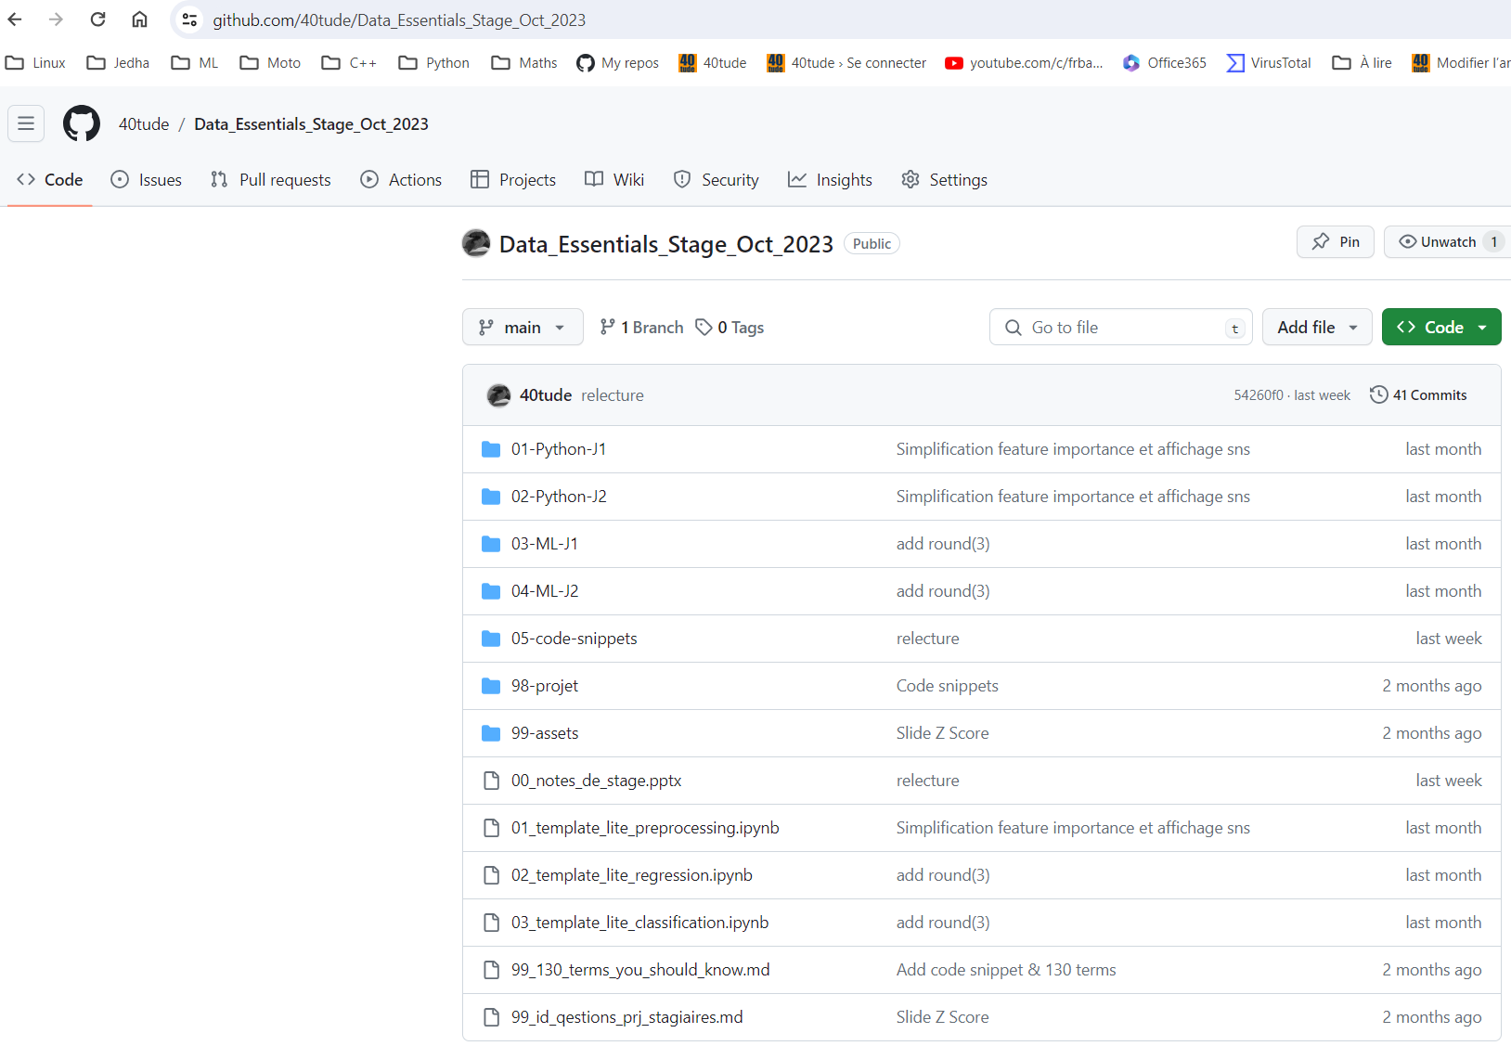
https://github.com/40tude/
1
Ce jeu de slides est sur GitHub
Repo = Data_Essentials_Stage_Oct_2023
Les requêtes SQL sont consultables en ligne
Idem pour tous les .ipynb
Y a que le .pptx qu'il faut télécharger
Il est +/- mis à jour
2

Slide 3



Playlists utiles
SQL :
https://www.youtube.com/watch?v=iHKE_4KeNWQ&list=PLjwdMgw5TTLXXpRlzDZq7d8iS6YXgnslt
30 vidéos
Il y a du SQLite
Utilisable directement dans VSCode
Couvre 99% de nos besoins en syntaxe
Mais aussi du MySQL
Faire un tour sur
https://sqlbolt.com/
https://www.metabase.com/learn/sql-questions/sql-best-practices
Machine learning :
https://www.youtube.com/watch?v=82KLS2C_gNQ&list=PLO_fdPEVlfKqMDNmCFzQISI2H_nJcEDJq
34 vidéos
Débute Python à partir de 0 (variables, boucles… Pandas, SKLearn…)
Tableau
https://youtube.com/playlist?list=PL60nQnnIB9WLOjt-axXVtU2eAv4MWQ9fI&si=pxOJEUGpy7hJSysC
11 vidéos

Slide 4

Pour s'entraîner
https://www.codingame.com/home
https://www.hackerrank.com/dashboard
https://sqlbolt.com/
J'aime bien W3School : https://www.w3schools.com/
Facile à lire sur téléphone
Gardez JULIE sur l'accueil de votre téléphone
Facile à lire sur téléphone
Faites les tests de validation des acquis

Slide 5
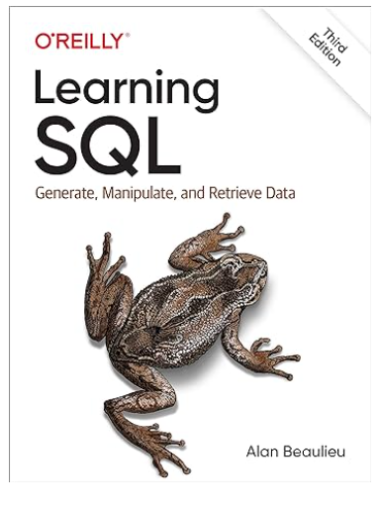

Bouquins utiles
Learning SQL
3eme Edition, 2020
https://amzn.eu/d/bZNvCO0
Python Crash Course
3eme Edition, 2023, 1.5 M d’exemplaires
https://amzn.eu/d/3DLax8n
Pour acquérir le bon vocabulaire préférez les livres en Anglais

Slide 6


Bouquins utiles
Pil-poil Essential 😊
Machine Learning avec Scikit-Learn
3eme édition, 2023, pas trop gros
À lire plusieurs fois. Exemples python
https://amzn.eu/d/fpRxUfZ
The Hundred-Page Machine Learning Book
Existe en FR, 150 pages
Pas de Python, plus de maths
https://amzn.eu/d/bxXbete
Hands-on Machine Learning With Scikit-learn, Keras, and Tensorflow
Coûte un bras, un pavé, 3eme edition, 2022
https://amzn.eu/d/egtdtcd

Slide 7
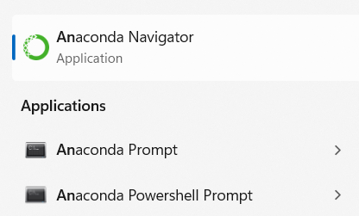
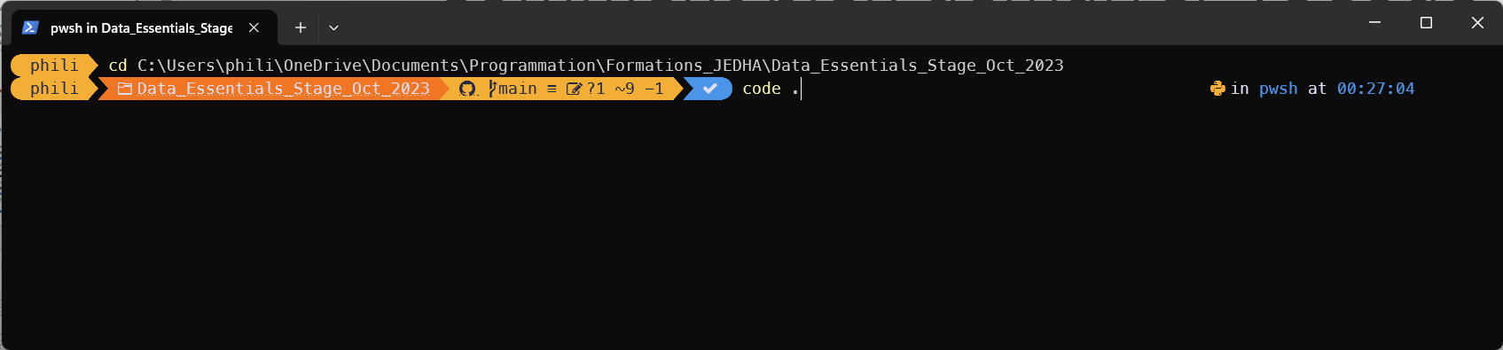
Comment bien démarrer VSCode ?
Contexte : Windows, Anaconda et VSCode sont installés
Touche WIN, je tape "ana"
Je clique sur Anaconda PowerShell Prompt
Je me déplace dans le répertoire (cd …)
Je tape "code ." + ENTER
Alors, je suis sûr que VSCode démarre dans l’environnement Anaconda, que les lib Python sont bien reconnues etc.
1
2

Slide 8
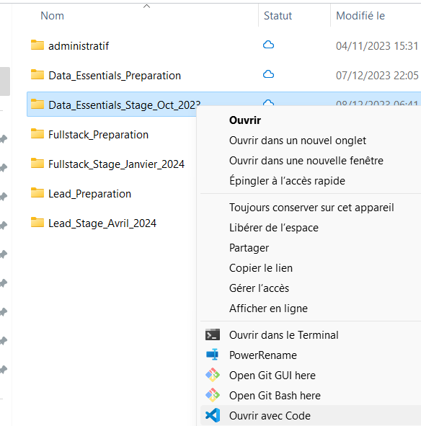
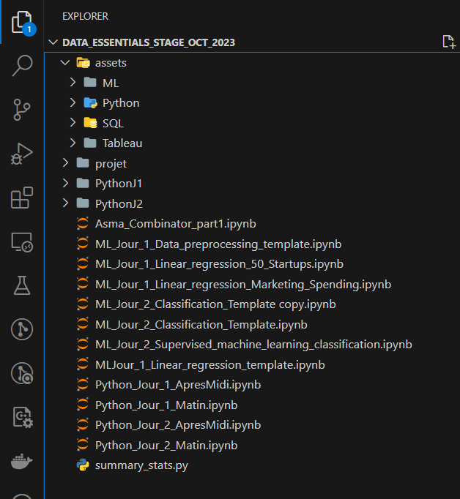
Organisez vos répertoires
IMPORTANT
1 répertoire = 1 projet
Vous gérez les fichiers/répertoires depuis VSCode
Créer, renommer, supprimer, copier…

Slide 9
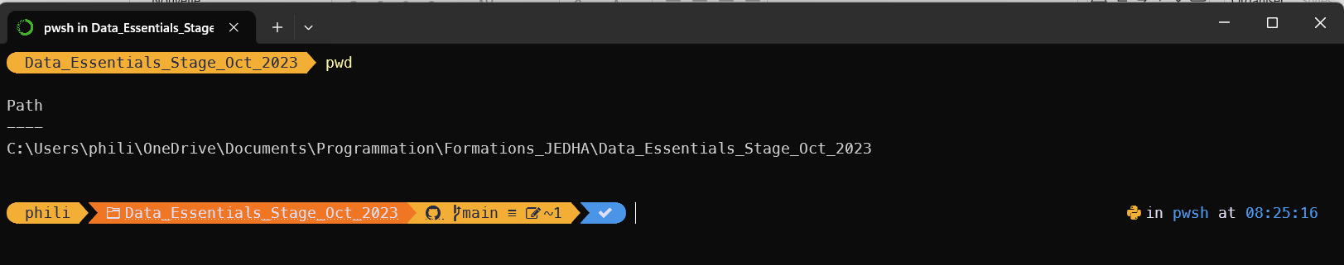
Organisez vos répertoires
Un ou plusieurs fichiers csv, xlsx… dans un sous-répertoire
Vos notebooks au-dessus ou dans un autre répertoire
Vous devez être capables de déplacer sans problème l’arborescence d'un endroit à un autre ou d'un PC à un autre
formation_jedha
ressources
fichier.pdf
feuille1.csv
feuille2.xlsx
images
image1.png
image2.png
Notebook1.ipynb
Notebook2.ipynb

Slide 10
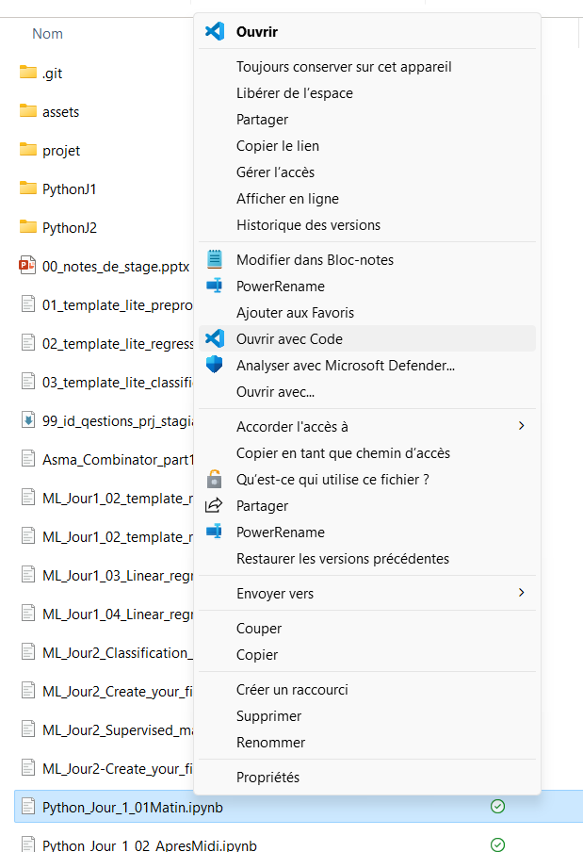
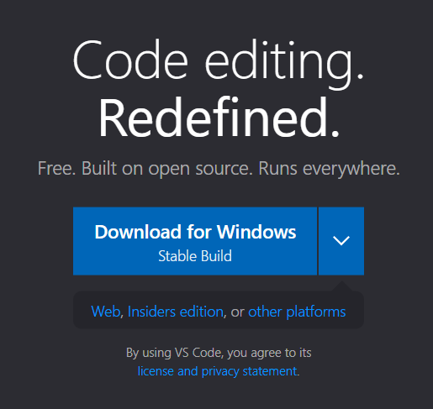
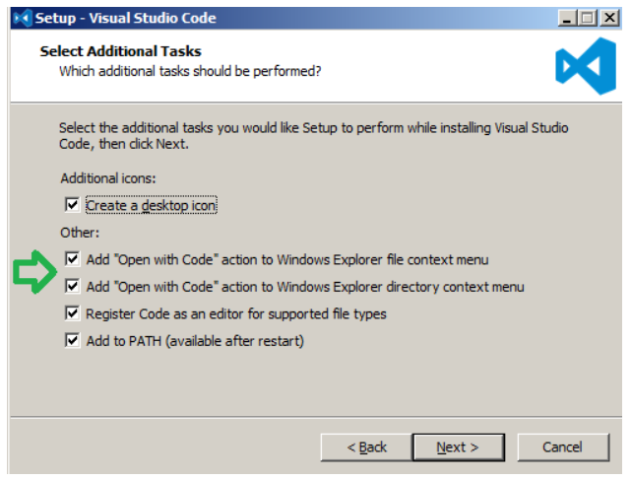
Je ne vois pas "ouvrir avec Code"
1
Réinstallation de VSCode
Depuis le site officiel : https://code.visualstudio.com/
Vérifier si à un moment il n’y a pas un truc de ce style
2
3

Slide 11
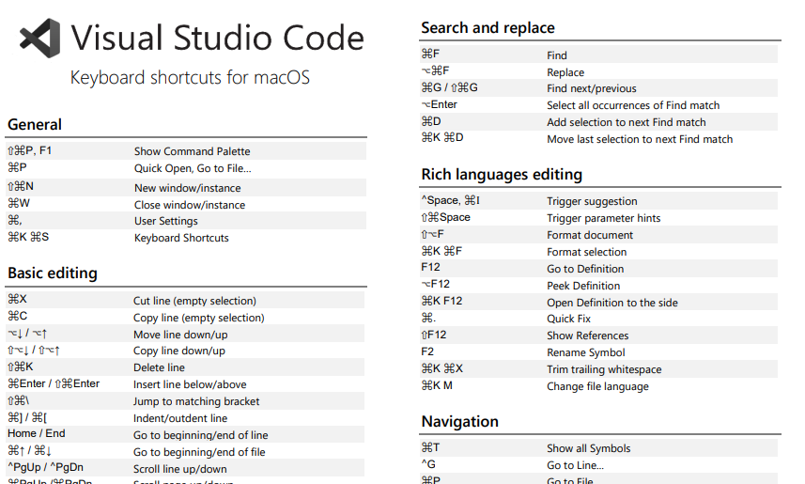
Raccourcis VSCode
Essayez de ne plus toucher la souris
CTRL X : Supprimer une ligne
CTRL + SHIFT + F : cherche dans workspace
SHIFT + ENTER : Exécuter une cellule
CTRL + / : mettre en commentaire
https://code.visualstudio.com/shortcuts/keyboard-shortcuts-windows.pdf
https://code.visualstudio.com/shortcuts/keyboard-shortcuts-linux.pdf
https://code.visualstudio.com/shortcuts/keyboard-shortcuts-macos.pdf

Slide 12
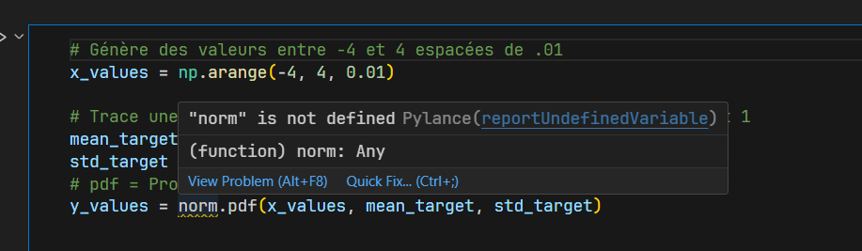
Lisez les messages de warning
Commentaires
2
1
Notes:
Un truc tout bête qui peut vous faire perdre du temps…
N'appelez aucun de vos fichiers :
pandas.py
numpy.py
etc.

Slide 13
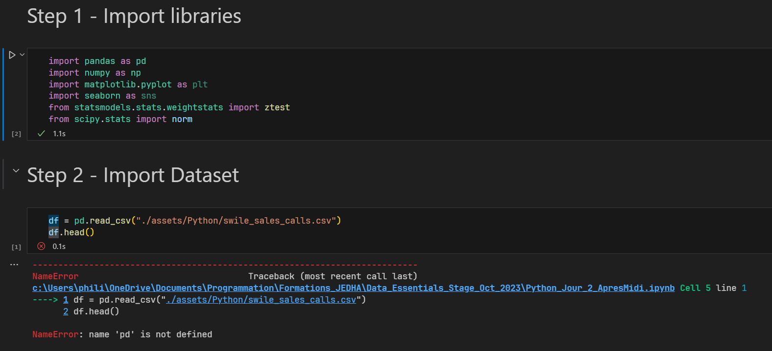
Lisez les messages d’erreur
1

Slide 14
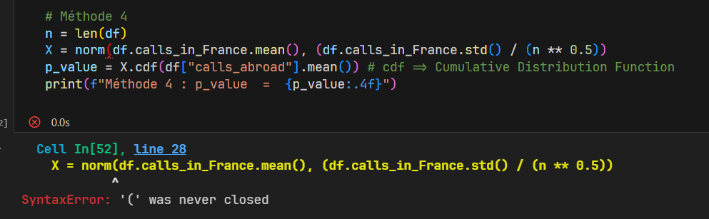
Lisez les messages d’erreur
1

Slide 15
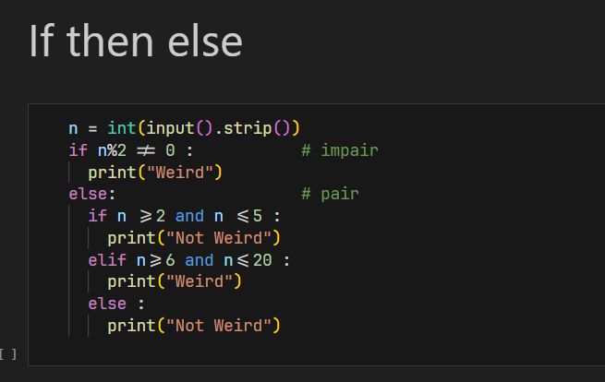
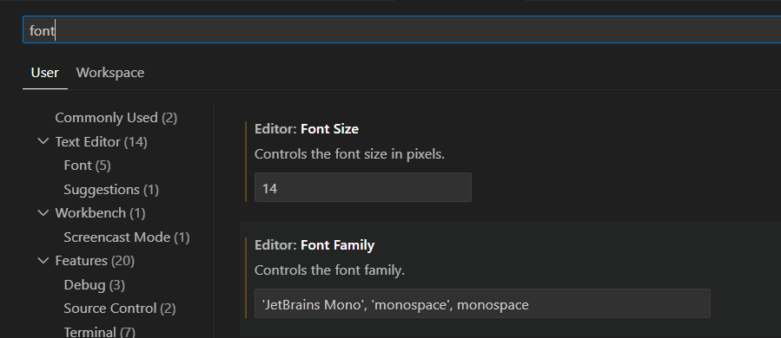
Fonts avec ligature dans VSCode
Installer la police JetBrains Mono
https://www.jetbrains.com/fr-fr/lp/mono/
Dans VSCode CTRL + , pour afficher les settings
Taper 'font'
Dans Editor Font Family
Saisir 'JetBrains Mono'

Slide 16
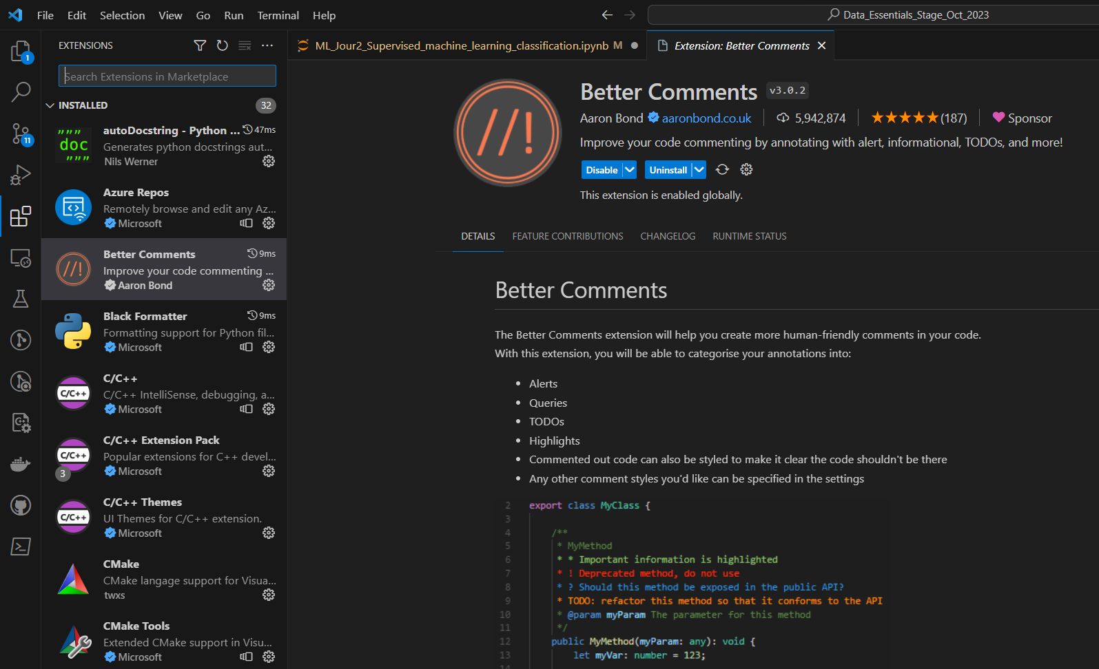
Extensions VSCode
Installez "Better Comments" par exemple

Slide 17
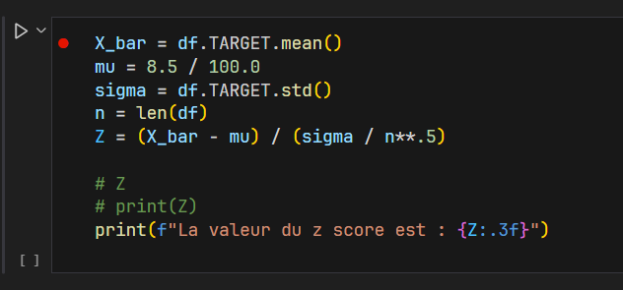
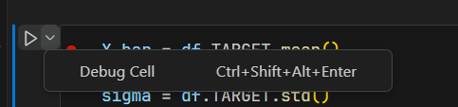
Debug 1/2
Posez un point d'arrêt dans la marge
Cliquez sur la flèche
Choisissez Debug Cell
1
2
1
2

Slide 18
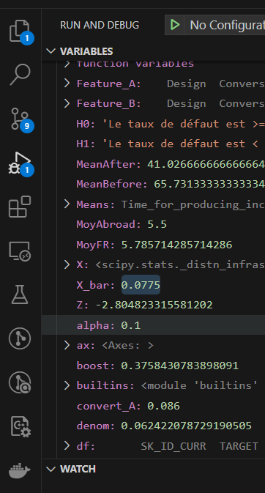
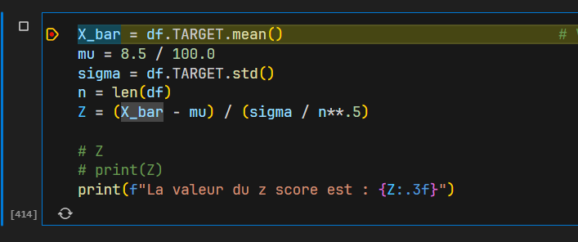
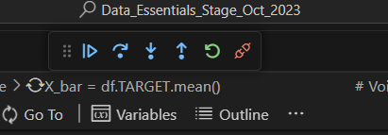
Debug 2/2
F10
F5
…
1
3
2

Slide 19
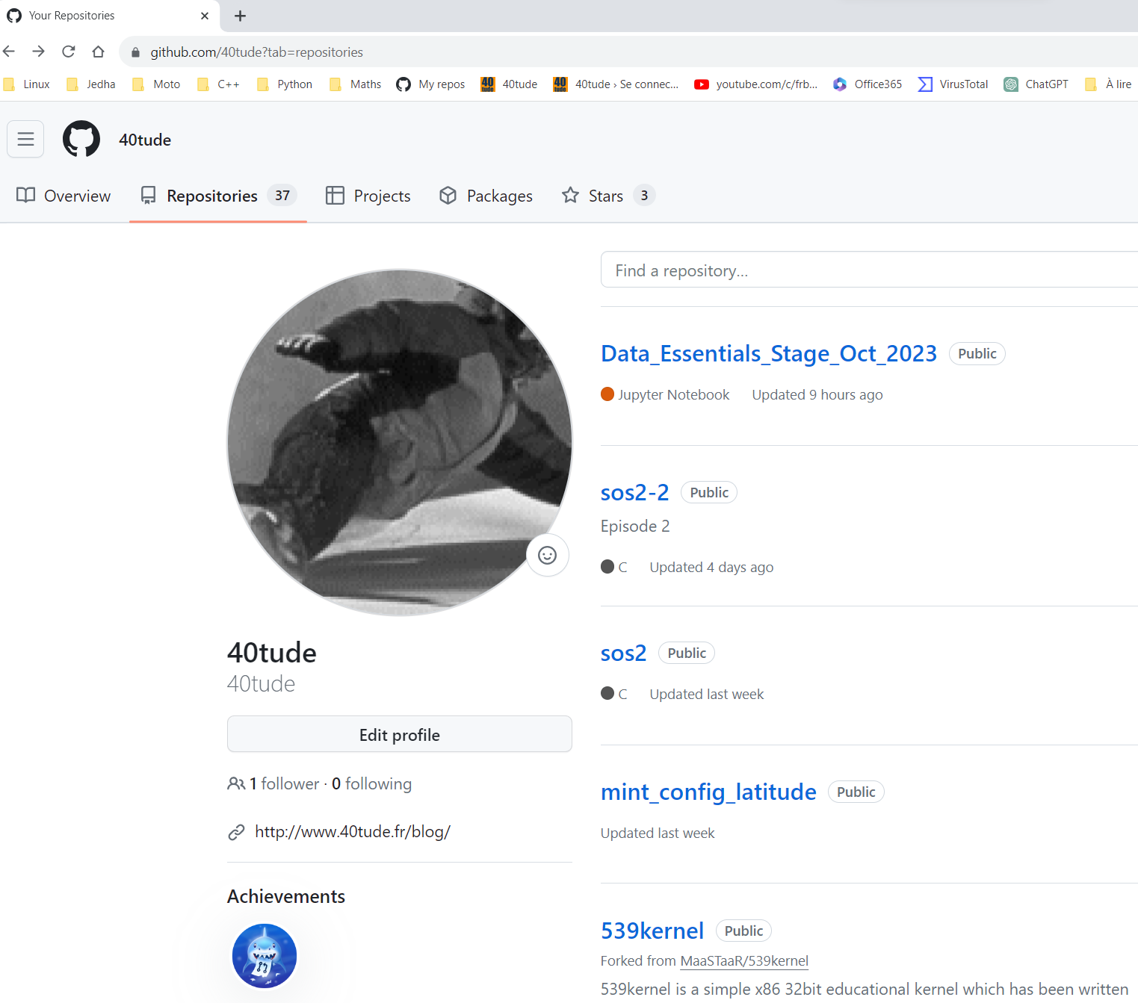
À propos de GitHub
Ouvrez un compte sur github.com
Suivez des tutos en vidéo
Depuis VSCode
Ouvrez un dépôt
Déposez vos fichiers (1er commit)
Commit, commit, commit

Slide 20
Jour 1 - Tableau

Slide 21
Notes & remarques en vrac
Measures correspond to quantitative data
Dimensions correspond to qualitative data
€ sur les axes
Pas possible d'avoir plus de 2 courbes sur un graphe
Penser à filtrer les données
Longitude et Latitude en dimension
Variable calculée
Mode présentation
Revenu par district en couleur

Slide 22
Jour 2 - SQL

Slide 23




Mode console
Animations
 | Local | Google Cloud
Un projet |  | prj-sql-djedha
Un disque dur | C: | bucket-892978c5-4701-4168-a07a-b8fac3ec96c5
Un serveur MySQL | mysql | instance-mysql
On se connecte | mysql -u root -p | gcloud sql connect instance-mysql --user=root
On lance des requêtes (console) | show databases; | show databases;

Slide 24

BigQuery
Permet d'exposer des ressources (.csv…) comme si c'étaient des bases SQL
 | Local | Google Cloud
Un projet |  | prj-sql-djedha
Un disque dur | C: | bucket-892978c5-4701-4168-a07a-b8fac3ec96c5
Un dataset |  | dataset_imdb
Des fichiers CSV sur le disque | marcel.csv… | marcel.csv…
Importer les fichiers comme des tables |  | movies, directors,
Interroger le dataset comme une base SQL |  | SELECT * FROM dataset_imdb.movies limit 3;

Slide 25
Jour 3 - SQL

Slide 26
Notes & remarques en vrac
SELECT DISTINCT column, AGG_FUNC(column_or_expression), …
FROM mytable
JOIN another_table ON mytable.column = another_table.column [USING]
WHERE constraint_expression
GROUP BY column
HAVING constraint_expression
ORDER BY column ASC/DESC
LIMIT count OFFSET COUNT;
AGG_FUNC :
COUNT()
COUNT DISCTINCT()
SUM()
AVG()
MIN()
MAX()
STD()
…
Si il y a xxx et AGG_FUNC dans le SELECT alors il faut un GROUP BY xxx
HAVING : uniquement après GROUP BY
On utilise pas d'alias avec un WHERE
Not equal => bob != 22
WHERE Address_of_Headquarters LIKE "%California%"
Use the USING() function if the columns you want to JOIN have the same name

Slide 27
Notes & remarques en vrac
Montrer VSCode et SQLite
Pour continuer à faire des tests, exos…
À la fin du stage, sur Google Cloud, il faut penser à
Vérifier la consommation durant le WE
Quand normalement il n'y avait pas d'activité
Eteindre les machines virtuelles
Couper les API qui ne sont plus utilisées
etc.

Slide 28
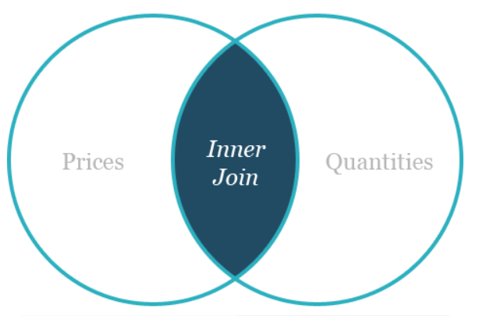
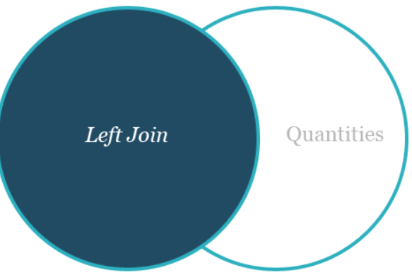
Join

Slide 29
Jour 4 - Python

Slide 30
Pandas
Les Series et les Dataframe sont des dictionnaires
Series : une valeur par entrée => une colonne
calories = {"day1": 1420, "day2": 1380, "day3": 1390}
my_serie = pd.Series(calories)
Dataframe : une ou plusieurs valeurs par entrée => une matrice
data = {
"calories": [420, 380, 390], # chaque entrée est une colonne
"duration": [50, 40, 45]
}
my_dataframe = pd.DataFrame(data)

Slide 31
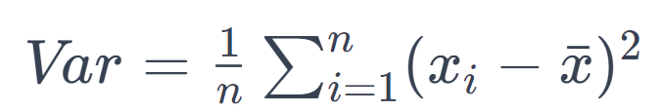
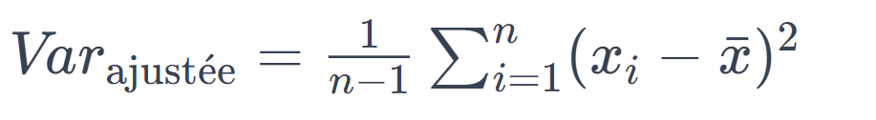
Variance et variance ajustée
Animations
Commentaires
Variance : la moyenne des carrés des écarts entre chaque valeur de données et la moyenne de l'ensemble
Variance ajustée :
Divise la somme des carrés des écarts par n-1 plutôt que par n. C'est la correction de Bessel.
Prend en compte le fait que la variance calculée sur un échantillon de données peut sous-estimer la vraie variance de la population dont l'échantillon est extrait.
Population
Echantillon
Notes:
Pour rappel
Moyenne :
m = (x₁ + x₂ + …. x_{n})/n
Esperance :
e = 1/n * (x₁* p₁ + x₂*p₂ + …. x_{n}*p_{n})
Moyenne pondérée
C'est la valeur moyenne qu'on s'attend à obtenir lorsqu'on répète une expérience aléatoire un grand nombre de fois.
La moyenne est utilisée pour décrire la tendance centrale des données observées
L'espérance est utilisée pour décrire la valeur moyenne attendue dans le cadre d'une expérience aléatoire ou d'une variable aléatoire.
Moyenne et Espérance sont égales quand les probas d'occurrence de la variable aléatoire sont identiques (1/6 pour un dé non pipé)

Slide 32
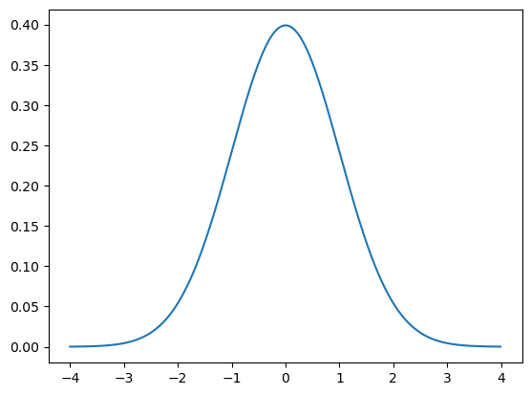
Animations
Commentaires
Courbe : μ=0 et σ=1
L'axe des abscisses : est gradué en σ
La surface sous la courbe : une probabilité. L'intégrale sous la courbe vaut donc 1
σ=1
μ=0
Notes:
Rappel histoire de dire qu'on en a parlé :
mu +/- 2.00 sigma = 95,5 % de la surf sous la courbe
mu +/- 1.96 sigma = 95,0 % de la surf sous la courbe
standard_err = sigma/sqrt(n)
Où n = nombre d'échantillons
Intervalle de confiance pour la moyenne à 95% = CI_95 = mu +/- 1.96*standard_err

Slide 33
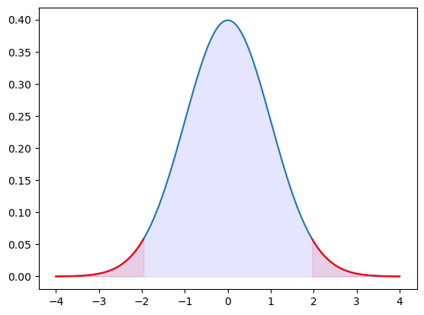
Animations
Commentaires
Courbe : μ=0 et σ=1
L'axe des abscisses : est gradué en σ
La surface sous la courbe : la probabilité que la valeur soit plus grande que μ+2σ ou μ-2σ est de 5%
μ=0
2σ
2,5%
2,5%
Notes:
2020
Taille moyen homme FR = 177
Ecart type = 7
5% de la population est inf à 163 ou sup 191

Slide 34
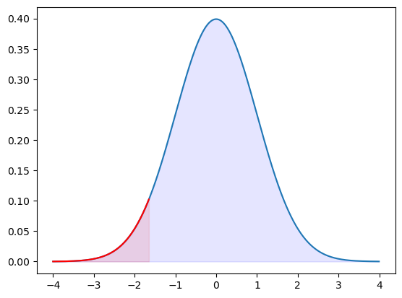
Animations
Commentaires
Courbe : μ=0 et σ=1
L'axe des abscisses : est gradué en σ
La surface sous la courbe : la probabilité que la valeur soit plus petite μ-1,64σ est de 5%
5,0%
Notes:
2020
Taille moyen homme FR = 177
Ecart type = 7
5% de la population est inf à 165,5

Slide 35
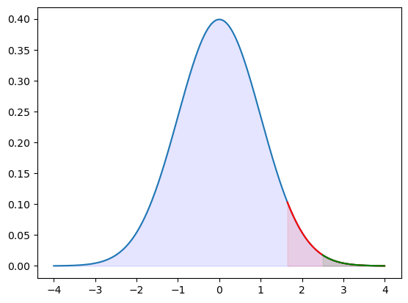
Animations
Commentaires
Ma confiance en Albert…
Courbe : μ=0 et σ=1
L'axe des abscisses : est gradué en σ
5,0%
0,6%
Notes:
Mon niveau de confiance en Albert est de 95%
Il me dit qu'il mesure 1,945 m
Est-ce que je le crois ou pas ?
2020, taille moyenne des hommes FR = 177
Ecart type = 7
(194,5 – 177)/7 = 2,5
Il est à 2,5σ de la moyenne
Il est au-delà des 95% => je ne le crois pas
Mon niveau de confiance en Albert est de 95%
Il me dit qu'il mesure μ + 2,5 σ
Est-ce que je le crois ou pas ?
95% c'est 2σ
Il annonce qu'il est à 2.5σ => je ne le crois pas

Slide 36
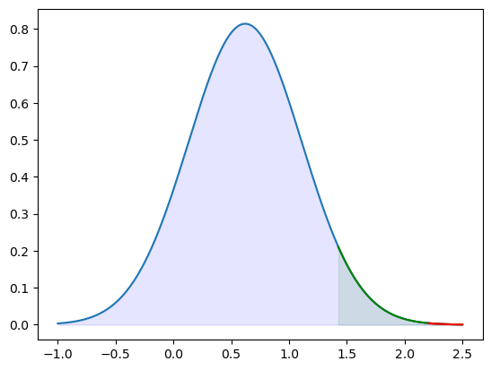
Animations
Commentaires
Quand vous relirez le cours…
https://app.jedha.co/course/a-b-testing-and-web-analytics-e/hypothesis-testing-e
Courbe : μ=.62 et σ=.49
Z : 2.21
σ=.49
μ=.62
Surf=α=5.0%
Surf=p=0.00058
1.42
Z=2.21
Notes:
# Les données de l'exo
mean = .62
std = .49
z_score = 2.21
# Calcule la surface sous la courbe à droite du z_score
p = NormalDist(mean, std).cdf(z_score)
p = 1-p
print("p-value :", p)
# Retrouve la valeur de x pour lequel la surf sous la courbe vaut 5%
Critical = NormalDist(mean, std).inv_cdf(0.95)
print("Valeur critique :", Critical)
# Crée une figure et un jeu d'axes
fig, ax = plt.subplots()
# Trace la courbe en bleu
# Génère des valeurs entre -1 et 2.5 espacées de .01
# Pour l'ensemble des x_values, génère les valeurs d'une gaussienne dont la moyenne est mean et l'écart type vaut std
# pdf = Probability density function
x_values = np.arange(-1, 2.5, 0.01)
y_values = norm.pdf(x_values, mean, std)
ax.plot(x_values, y_values)
ax.fill_between(x_values, y_values, 0, color="blue", alpha=0.1)
# Trace la courbe en vert
x_values3 = np.arange(Critical, 2.5, 0.01)
y_values3 = norm.pdf(x_values3, mean, std)
ax.plot(x_values3, y_values3, color="green", alpha=1.00)
ax.fill_between(x_values3, y_values3, 0, color="green", alpha=0.1)
# Trace la courbe en rouge
x_values2 = np.arange(z_score, 2.5, 0.01)
y_values2 = norm.pdf(x_values2, mean, std)
ax.plot(x_values2, y_values2, color="red", alpha=1.00)
_ = ax.fill_between(x_values2, y_values2, 0, color="red", alpha=0.1)

Slide 37
Jour 5 - Python

Slide 38
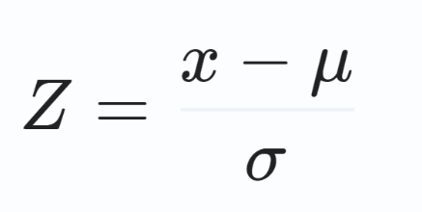
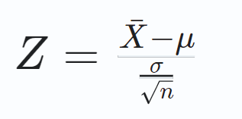
Z-Score pour la moyenne
Hier on a dit
Aujourd'hui on dit
Est-ce que la signification de Z est claire ?
Si Z grand (3 écarts type) alors on est loin de la moyenne. L'écart est significatif. Il y a une différence entre l'échantillon et la population
Si Z petit (0.1 écart type) alors on est proche de la moyenne L'écart n'est pas significatif. Il n'y a pas de différence

Slide 39
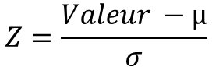
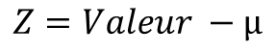
Z score (en général)
Une mesure de
l'écart d'une valeur par rapport à la moyenne
mesurée en écart-type
Retrouvons la formule… Si Valeur et µ sont des vitesses
L'écart entre Valeur et µ est toujours en km/h
Pas facile de savoir si c'est significatif ou pas
10 km/h quand on roule à 130, ou 1 000 km/h quand on est à ½ de la vitesse lumière
Or, l'écart type est aussi en km/h
Donc, quand on divise par l'écart type
il n'y a plus d'unité
mais on sait de combien d'écart type on est éloigné de la moyenne (3 écarts type, 0.2…)
$$Z=Valeur −µ$$
$$Z=\frac{Valeur −µ}{σ}$$

Slide 40

Cas pratique AB Test – Application Web
En moyenne, les visiteurs passent 300 sec sur la page
Sigma de 50
Je pense que si Dark mode alors les gens passent plus de temps (c'est mon hypothèse)
On modifie l'application
Groupes de contrôle et groupe de test
On prend 100 personnes à qui on donne le Dark mode
900 autres ont l'appli classique
Moyenne échantillon = 310 sec
QUESTION : Est-ce significatif ?
On souhaite être sûr de la réponse à 95%

Slide 41

Cas pratique
Commentaires
On commence par déterminer H1
On détermine H1 (plus facile de commencer par H1) : ça sert
On détermine H0 (le contraire de H1) : ça sert à rien
Remarque :
On peut uniquement prouver que quelque chose est faux
On ne peut pas prouver que quelque chose est vrai
La théorie de la gravitation de Newton était vraie jusqu'à ce que Einstein prouve qu'elle était incomplète (fausse)
Si le contraire de mon hypothèse est faux alors mon hypothèse est vraie
Si je rejette H0 alors H1 est vraie
Tempête de cerveau
Notes:
On détermine H1
On définit H0 comme le contraire de H1
On prouve que H0 est fausse
Donc H1 est vraie
Z! Si H0 n'est pas fausse on ne peut pas conclure

Slide 42
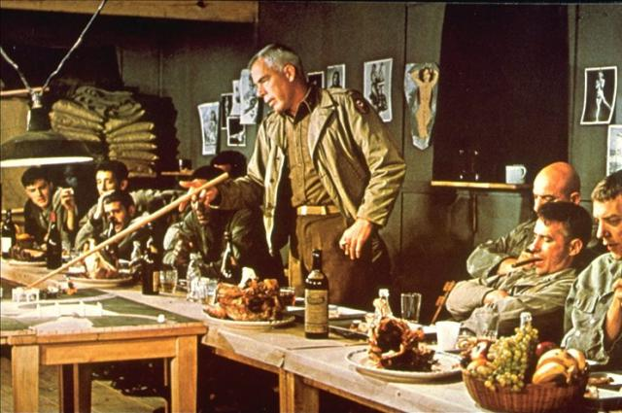
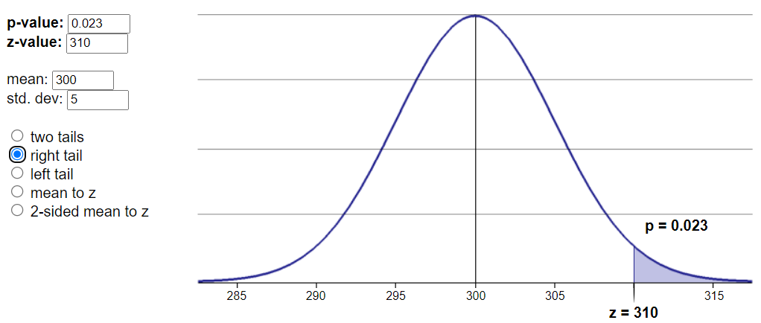
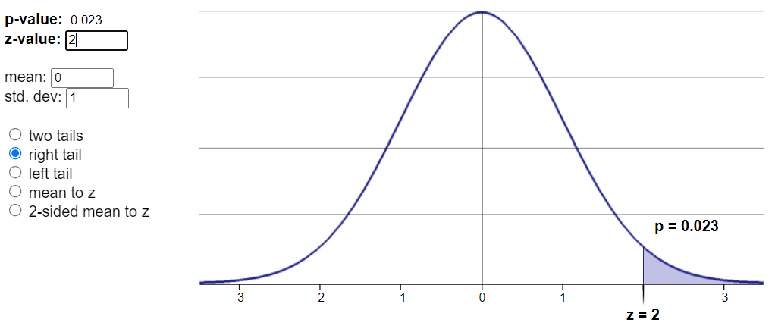
Cas pratique
Commentaires
1: Define H1 et H0
H1 = Ça a un impact
H0 = Ça n'a pas d'impact
2: Define a confidence level
α, la probabilité en dessous de laquelle on rejette H0
alpha = 5%
3: Calculate Z-Score
Z = (310-300)/(50/100^.5) # sigma = 50. Z = 2
4: Calculer la p-value
from scipy.stats import norm
X = norm(300, 50/100**.5)
p_value = 1- X.cdf(310) # Cumulative Distribution
# Function (CDF)
# p = 0.0228
5: Comparer p et alpha
Si p < alpha on peut rejeter H0 (dark mode sert)
Si p >= alpha on peut pas rejeter H0 (no conclusion)
6 : Conclure (ou pas)
Ici p < alpha
On peut rejeter H0 donc H1 est vraie
Donc le Dark mode a un impact
Z! Si p >= alpha alors on ne peut PAS conclure
La check list dans les 12 salopards (1967)
Notes:
from scipy.stats import norm
print("Z", (310-300)/(50/100**.5)) # Z = 2
X = norm(300, 50/100**.5)
p_value = 1- X.cdf(310) # Cumulative Distribution Function (CDF)
print("p", round(p_value, 4)) # p = 0,0228
X = norm(0, 1)
p_value = 1- X.cdf(2) # Cumulative Distribution Function (CDF)
print("p", round(p_value, 4)) # p = 0,0228

Slide 43
Jour 6 - ML

Slide 44
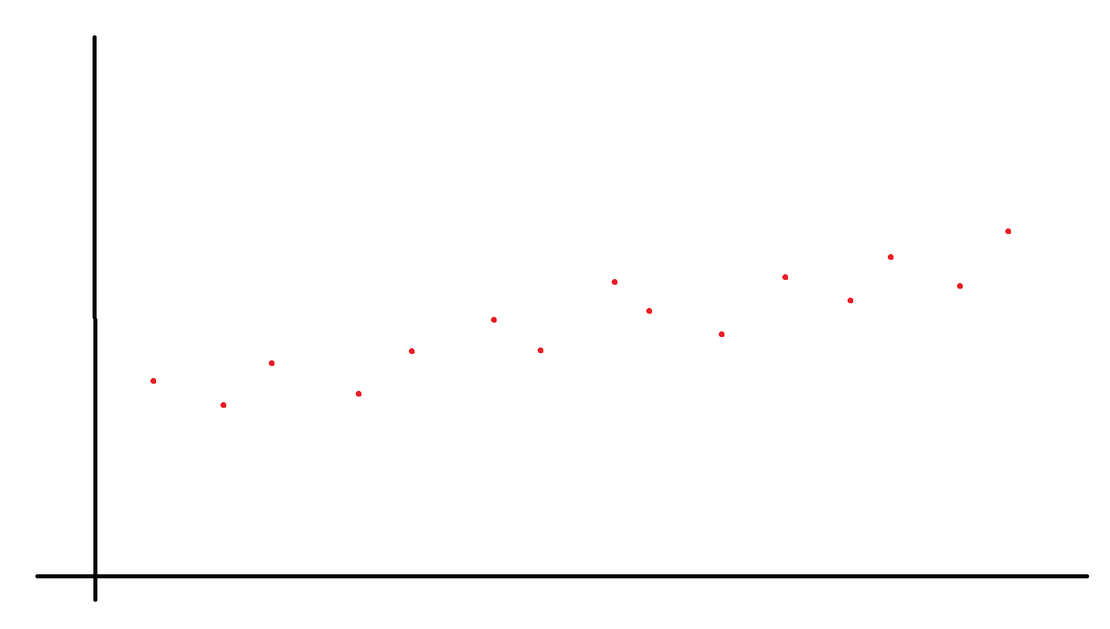
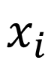
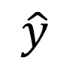
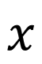
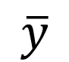
À propos de R²
Animations
Commentaires
Comment noter la qualité de la prédiction?
Une mesure
Notre modèle
$$\hat{y}$$
La prédiction
$$\overline{y}$$
La moyenne = le modèle le plus simple
$$x$$
$$x_{i}$$
Notes:
Pour les régressions
Là on se place dans le cas le plus simple où on est en 2D c'est pareil si y a plus de dimensions (7, 1_000, 10_000…)
On a des points de mesure (points rouge)
Le modèle le plus simple c'est la moyenne (ligne bleue)
Pour chaque valeur de x_{i} le modèle prédit toujours la même valeur (la valeur de la moyenne)
On fait un modèle de régression (ligne verte)
On veut être capable de quantifier/mesurer/comparer la qualité du modèle par rapport au modèle qui utilise la moyenne

Slide 45
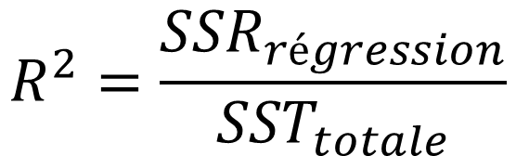
À propos de R²
Animations
Commentaires
On va faire le rapport des distances
Moyenne – Modèle = SSR (régression)
Moyenne – Mesure = SST (totale)
$$R^{2}=\frac{{SSR}_{régression}}{{SST}_{totale}}$$
$$\hat{y}$$
SST
SSR
$$\overline{y}$$
Après on améliore un peu : On prend des carrés
On fait des sommes sur tous les indices…
$$x$$
$$x_{i}$$
Notes:
On veut être capable de quantifier/mesurer/comparer la qualité du modèle par rapport au modèle qui utilise la moyenne
On va comparer les prédictions de la régression à celles du modèle basé sur la moyenne
Est-ce que les prédictions de la régression sont plus proches de la réalité que les prédictions basées sur la moyenne ?
SSR = sum of squares due to regression (le modèle vs la moyenne)
SST = sum of squares total (la valeur vs la moyenne)
Si la prédiction du modèle vaut la prédiction de la moyenne alors le rapport vaut 0. Le modèle ne vaut pas mieux que la moyenne
Si la prédiction du modèle vaut la valeur alors le rapport vaut 1. Le modèle colle parfaitement à la réalité

Slide 46
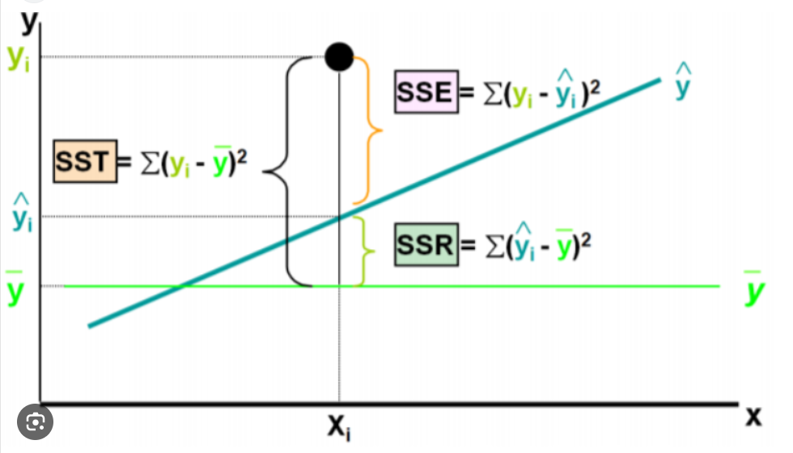
À propos de R²
Commentaires
R² c’est
la mesure de la capacité du modèle
à expliquer la variabilité des mesures par rapport à la moyenne
R² = SSR/SST
SSR = distance entre la valeur moy et la valeur prédite par le modèle
SST = distance entre la valeur moy et la valeur réelle de la feature
variabilité totale = variabilité expliquée par le modèle
+ variabilité non expliquée
SST = SSR
+ SSE
Notes:
SSR = sum of squares due to regression
SST = sum of squares total
Par rapport au cours de ce matin
R² = 1 - SSE/SST (car SSR = SST - SSE)
R² = SSR/SST = (SST – SSE)/SST = 1 - SSE/SST
Si R² vaut 0 alors la droite de régression n'explique aucune des variabilités des données par rapport à la moyenne
Si R² vaut 1 alors la droite de régression explique toutes les variabilités des données par rapport à la moyenne
Revoir l'adjusted R²
Pénalise l'usage excessif de variables supplémentaires
we add a penalty to our equation so that if the independent variable is not a good predictor, R² will decrease
p = regressors = nb de variables independantes
n = nb samples
R²adj = 1 – (1-R²) n-1/(n-1 -p)
Si p croit, alors le coef croît
Si R² reste constant alors R²Adj décroit
Ça veut dire que ça ne sert à rien d'augmenter p (y a pénalisation)
Loi de Weber
On est plus sensible aux rapports qu'aux différences
Entre 1 et 2 on voit la différence
Entre 20 et 21 on ne voit pas la différence
La différence est de 1 dans les 2 cas mais de 100% et de 5% dans l'autre
C'est pour ça qu'on calcule le rapport entre SST et SSR et qu'on ne fait pas la soustraction.

Slide 47
Récap de la méthode
Animations
Commentaires
Preprocessing
Import lib
Import dataset
EDA : exploration des données
Separate features from target
Split Train and Test sets (80/20)
Cleaning & preparation des données
Replace missing val
Standardize numerical features + One hot encode categorical variables
Encode labels sur y si besoin
Build the model
Select and train a model
Apply model to train set (option)
Apply model to test set
Appliquer feature_encoder sur X_test
Evaluate model
R²
Features importance
La check list dans les 12 salopards (1967)
Utilisable avec
Régression linéaire
Régression logistique
Arbre de décision
Forêt aléatoire
…
Lors des runs successifs
Voir comment R² évolue
Notes:
Voir exemple de template "lite" : https://github.com/40tude/Data_Essentials_Stage_Oct_2023/blob/main/02_template_lite_regression.ipynb
Voir aussi les templates Data Processing et Linear Reg sur JULIE
Si dans l'EDA on remarque une croissance expo d'une variable
Faut peut-être en étudier le log (pour pas que certaines valeurs aient trop d'importance par rapport à d'autres) puis y appliquer un standard scaler
Est-ce que certaines variables ne devraient pas être combinées : New_Feature = feature1/(feature2 + feature3)
Voir ensuite si New_Feature est pas plus corrélée que feature1, 2 ou 3
Cleaning & Préparation des données
Nettoyer les données
Gérer les données qualitatives
Feature Scaling (recalibrage)
Pipeline de transformation

Slide 48
À propos de la partie "Build the model"
Animations
Commentaires
Separate Target from feature variables
Select and train a model
Apply model to train set
Apply model to test set
y_train
X_train
X_train, X_test, y_train, y_test = train_test_split(…)
y_test
X_test
y_train
X_train
a & b
regressor = LinearRegression()
regressor.fit(X_train, y_train)
X_train
a & b
y_train_pred
y_train_pred = regressor.predict(X_train)
a & b
X_test
y_test_pred
y_test_pred = regressor.predict(X_test)
Notes:
Apply model to train set
C'est juste histoire de voir ce que prédirait le modèle si on lui passait les données de training
Ce n'est pas obligatoire mais ça ne fait pas de mal 😁

Slide 49

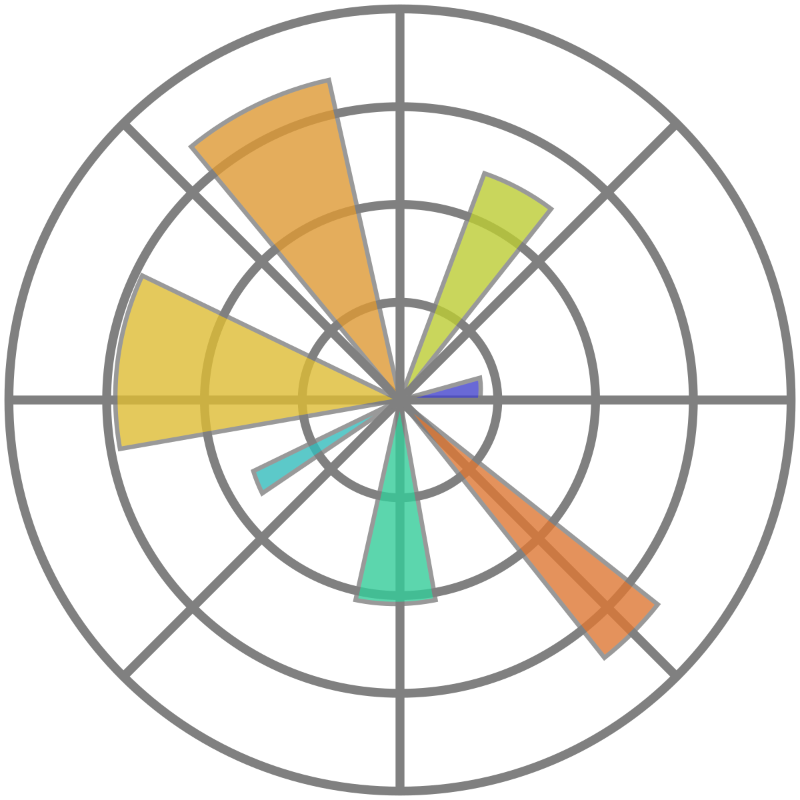

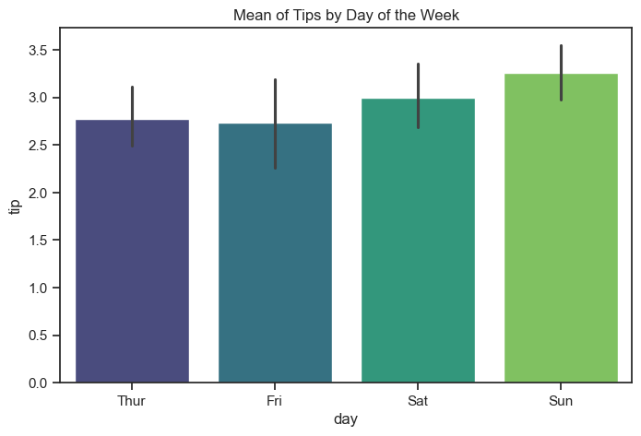
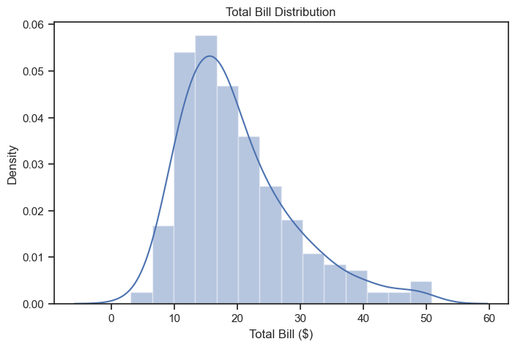
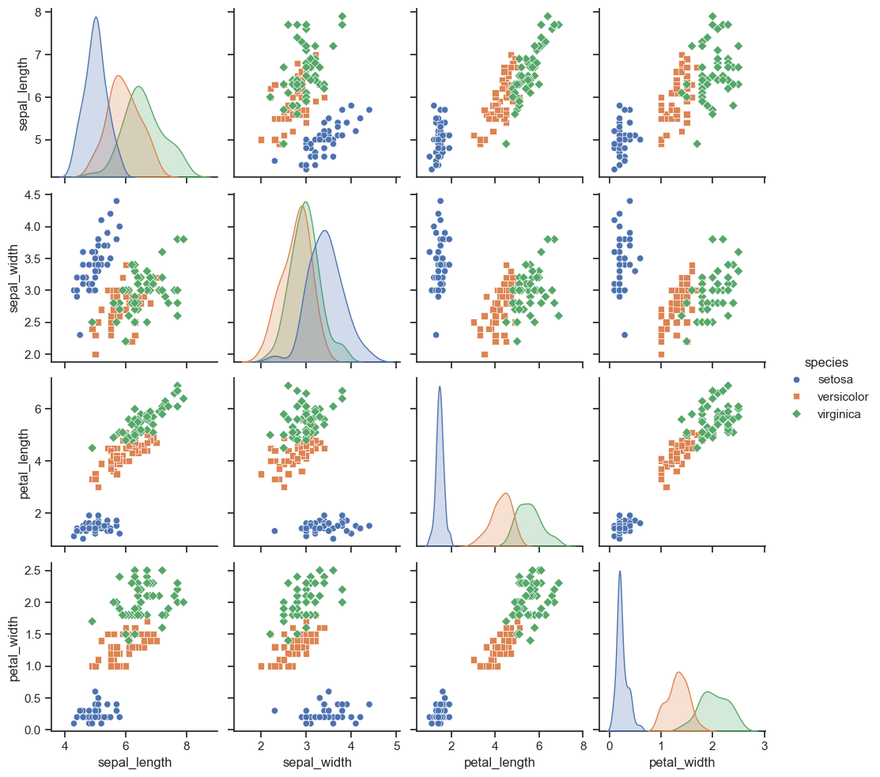


À propos des graphiques
Animations
Matplotlib ou Seaborn
Apprenez-en un mais apprenez-le bien
On distingue
Category : telle ou telle feature selon les catégories
Univariate : la fonction de répartition de x
Bivariate : y en fonction de x
Multivariate : on rajoute teinte, couleur, taille
Matrix : heatmap

Slide 50


Animations
tips : un dataframe
total_bill, tip : des colonnes

Slide 51
FAQ ColumnTransformer
C'est une recette de cuisine qui explique
Ce qu'il faut faire
Avec quels ingrédients
Ce qu'il faut faire
StandardScaler
OneOneEncoder
…
Avec quels ingrédients
Données numériques
Données catégorielles
On l'utilise avec :
X_train
X_test
Toutes les valeurs dont on veut une prédiction

Slide 52

FAQ ColumnTransformer
Animations
Quel traitement appliquer
faire_ceci
faire_cela
Sur quelles colonnes

Slide 53
FAQ OneHotEncoder()
Commentaires
Pourquoi on fait OneHotEncoder()?
Les modèles ne savent pas manipuler autre chose que des nombres
Faut transformer France, Corée, Italie en 10, 11 et 50 par exemple
Les modèles considèrent que des valeurs proches signifient que les caractéristiques sont proches. Hors France = démocratie, Corée = dictature
On évite les nombres et on code n features sur n bits
France | 0 | 0 | 1
Corée | 0 | 1 | 0
Italie | 1 | 0 | 0
France | 0 | 1
Corée | 1 | 0
Italie | 0 | 0
Simplification
Si c'est pas France ou Corée
alors c'est Italie
Notes:
One hot encoder = Codage disjonctif Complet en FR
Ca claque si t'arrive à le placer lors d'une dîner en famille
OneHotEncoder(drop='first') pour virer une des catégories
Pas toujours utile
Lire : https://inmachineswetrust.com/posts/drop-first-columns/

Slide 54
FAQ
Pourquoi on fait feature_encoder sur X_train puis sur X_test et pas sur X tout entier avant de splitter?
Si on remplace une valeur manquante par la moyenne on utilise la moyenne de toute la colonne et pas la moyenne de X_train ou de X_test
On "influence" alors le contenu de X_test avec le contenu de X_train
random_state=0
voir train_test_split() par ex.
S'assure qu'on aura toujours les mêmes nombres aléatoires générés dans le même ordre.
Permet de comparer les résultats d'un run avec un autre
stratify = y
voir train_test_split() par ex.
On veut retrouver dans les train et test sets les mêmes proportions de y que dans l'ensemble de départ
y c'est le vecteur target (ou une colonne de la matrice des features)

Slide 55
FAQ
Quand utiliser les indices vs les noms des colonnes ?
X_prime = df.iloc[:, [0,1,2]]
features_list = ["Country", "Age", "Salary"] X = df.loc[:, features_list]
Si on supprime d’autres colonnes, tous les indices changent. Pas facile alors de faire un ax.scatter(X_test[:,3], y_test)
Pensez à la relecture du code dans 6 mois. Qu’est-ce qui est le plus facile à relire ?
LabelEncoder ?
y_train = labelencoder.fit_transform(y_train)
Uniquement sur la target quand celle-ci est de type discrete (chien, chat…)

Slide 56
Jour 7 - ML

Slide 57

Precision, recall & F1 scores
Animations
Commentaires
Precision (Bayes posterior) :
Point de vue des predictions (par colonne)
De tous ceux qu'on prédit comme cancéreux, combien l'ont réellement?
TP/(TP+FP) : colonne de droite
Recall (rappel, sensibilité, True Positive Rate) :
Point de vue des observations (par ligne)
De tous ceux qu'on observe comme cancéreux, combien ont été bien classés?
TP/(TP+FN) : ligne du bas
F1 : 2/(1/Prec + 1/Rec)
Moyenne harmonique entre Recall & Precision
Accuracy (TP+TN)/(TP+FN+TN+FP)
1st diag over Total
Prédictions
Precision
TN
FP
Réalité
FN
TP
Recall
On compare TP au total de la ligne ou de la colonne.
Lors des runs successifs surveiller
comment la métrique choisie évolue
Notes:
Pour les classifications
C'est important de choisir si on veut favoriser le Recall ou la Precision car c'est le métrique dont on va suivre l'évolue lors des runs successifs
Si on veut pas choisir entre Precision et Recall, prendre F1 Score
Recall means to bring back or remember.
The terminology comes from information retrieval where it's usually being applied to a result set from a query.
The sense of it is : how much of the set of right answers was retrieved by the query? How much of it was recalled?
F1 score
Moyenne harmonique (moyenne harmonieuse) quand on veut comparer des ratios, vitesses, taux, frequences
Pénalise les déséquilibres
Si une des 2 valeurs est très faible alors le F1 score sera très faible
Evite la fausse impression de performances quand une seule des 2 valeurs est forte
Penser au cas 100 0
100 0
Prec = 0/0+0 = 1 Recall = 0/100+0 = 0 F1 = 2/(1/1 + 1/0) = 0
Si on a 2 résistances de 40 et 60 Ω en //, la moyenne harmonique => 2 resistances de 48 Ω, la résistance équivalente vaut 24 Ω
Pour les medicaments
Precision :
* colonne de droite
* $ \text{Precision} = \frac{TP}{TP+FP}$
Recall :
* ligne du bas
* $ \text{Recall} = \frac{TP}{TP+FN}$
Sensitivity = Recall
* ligne du bas
* $ \text{Sensitivity} = \frac{TP}{TP+FN}$
Specificity :
* ligne du haut
* $ \text{Specificity} = \frac{TN}{TN+FP}$

Slide 58



F1 Score - Moyenne Harmonique ?
Penser à moyenne harmonieuse
Elle est maximale quand les valeurs sont identiques
F1 : on cherche le compromis Recall & Precision
$$M_{h}= \frac{2}{\frac{1}{40}+\frac{1}{60}}=48 Ω$$
Z! La moitié de la durée
Pas la moitié du temps

Slide 59
Exemples
Animations
Commentaires
Carte bancaire identifiée comme fausse (=1)
On se place en TP
On peut accepter FP non nul?
Carte observée vraie alors qu'on a prédit fausse?
Je ne sais pas
On peut accepter FN non nul?
Carte observée fausse alors qu'on a prédit vraie?
Non ! => FN=0 => Recall =1
Mails identifiés comme SPAM (=1)
On se place en TP
On peut accepter FN non nul?
Mail observé comme SPAM alors qu'on l'a prédit comme BON?
Je ne sais pas
On peut accepter FP non nul?
Mail observé comme BON alors qu'on l'a prédit comme SPAM?
Non ! => FP=0 => Precision = 1
Prédictions
Precision
TN
FP
Réalité
FN
TP
Recall
Notes:
Precision is important when False Positives are costly.
Recall is important in scenarios where False Negatives are costly.
Dans le cas de la détection des films Olé-Olé (1)…
Je sais, l'exemple peut être choquant mais il a l'avantage de marquer les esprits
On se place en TP
Est-ce que c'est gênant si un adulte accède à une vidéo de Oui-Oui ? FP. Je sais pas trop
Est-ce que c'est grave si un enfant accède à un film pornographique ? FN. Oui c'est très gênant. On va donc diminuer FN => essayer de faire tendre le Recall vers 1
Dit autrement :
On est sur la ligne du bas. 1= les films sont des films olé-olé On prédit que le film n'est PAS olé olé (colonne de gauche).
Est-ce gênant
Oui bien sûr
Donc on veut FN = 0 => Recall =100%
Carte bancaire identifiée comme fausse (=1)
On se place en TP
On peut accepter FP non nul? Carte observée vraie alors qu'on a prédit fausse ? Je ne sais pas
On peut accepter FN non nul? Carte observée fausse alors qu'on a prédit vraie ? Non ! => FN=0 => Recall =1
Mails identifiés comme SPAM (=1)
On se place en TP
On peut accepter FN non nul? Mail observé comme SPAM alors qu'on l'a prédit comme BON ? Je sais pas
On peut accepter FP non nul ? Mail observé comme BON alors qu'on l'a prédit comme SPAM ? Non ! => FP=0 => Precision = 1
Pour le cancer (=1)
On se place en TP
On peut accepter FP non nul? On n'observe pas de cancer (=0) alors qu'on a prédit cancer ? Je ne sais pas
On peut accepter FN non nul? On observe un cancer (=1) alors qu'on a prédit "pas de cancer" ? Non ! => FN=0 => Recall = 1
Mails identifiés comme BON (=1)
On se place en TP
On peut accepter FP non nul ? Mail observé comme SPAM alors qu'on l'a prédit comme BON ? Je sais pas
On peut accepter FN non nul? Mail observé BON alors qu'on l'a prédit comme SPAM ? Non ! => FN=0 => Recall = 1

Slide 60


$$M_{h}= \frac{2}{\frac{1}{40}+\frac{1}{60}}=48 Ω$$
40Ω
60Ω
48Ω
48Ω
24Ω
Résistances en parallèle
Moyenne harmonique
Résistance équivalente
40 kmh⁻¹
60 kmh⁻¹
48 kmh⁻¹
48 kmh⁻¹
D/2
D/2
D/2
D/2

Slide 61
Jour 8 - Projet

Slide 62

EDA Survival kit?
Vas sur GitHub, 40tude
Récupère code-snippets.ipynb
Remplacer les valeurs absentes par 42
df['Valeur'].fillna(42, inplace=True)
SimpleImputer(strategy="constant", fill_value="Unknown")
Remplacer une valeur par une autre
df['column name'] = df['column name'].replace(['old value'], 'new value')
Afficher les lignes où le PIB est vide
print(df.loc[df['PIB'].isnull()])
Afficher les lignes d'une même catégorie
print(df.loc[df['Pays'] == 'France'])
Afficher les catégories où le % de valeurs manquantes est non nul
Bob = df.isna().sum() / len(df) * 100 Bob.loc[Bob.ne(0)]
Calculer une nouvelle colonne
df['D'] = np.sqrt(df['A']**2 + df['B']**2)
Créer 2 colonnes en splittant une chaine contenue dans une autre
df[['Colonne1', 'Colonne2']] = df['Colonne'].str.split('-', expand=True)

Slide 63

Conseils de codage ?
Ne colle du code ChatGPT que si tu le comprends
Colle les messages d’erreur dans Google
Google et Stack Overflow sont tes amis
Fais tes recherches sur Google en Anglais
Copie colle des codes d’exemples
Au début évite les docs officielles, inspire-toi d’exemples
Plus tard tu liras la doc sur tel ou tel paramètre
Au début ne perd pas trop de temps sur la "beauté" des graphes

Slide 64
Un slide sur 1D, 2D, ndarray, dataframe?
Z!
MyArr = np.array([[1, 2, 3], [4, 5, 6]])
Bob = MyArr
Bob = MyArr.copy()
On suppose que data a 4 colonnes (0…3) et 150 lignes
X = iris["data"][:, 3:] # slicing, X est une matrice à 2 dimensions (150x1)
X = iris["data"][:, 3] # X est une colonne (150,), unidimensionnel
Conversion ndarray 1D en 2D
MyArr = MyArr.reshape(-1, 1)
Sparse matrix en ndarray
MyMatrix.toarray()
Convertir un ndarray en DataFrame
MyArr = np.array([[1, 2, 3], [4, 5, 6]])
df = pd.DataFrame(MyArr, columns=['Colonne1', 'Colonne2'])

Slide 65

Modèles, comment m'y retrouver ?
Le + important c'est le pre-processing (66% du temps du projet)
https://youtu.be/4mqKmTbAnHY?si=apBBzwRs0cxdflSO
Travailler avec des modèles qu'on comprend
Utiliser le modèle le plus simple en premier
Suivre alors une métrique et voir comment elle évolue
Tester un max de modèles
Retenir le meilleur à l'aune de la métrique

Slide 66

Modèles, comment m'y retrouver ?
Commentaires
Quantité de données
< 100 000 : n'importe quel modèle
> 100 000 : modèle à base de descente de gradient (reg logistic par ex)
Données structurées
Image, son, texte = données non structurées => Deep learning = Rsx Neurones
Tableaux de données = données structurées => ML Classique
Normalité des données
Modèle paramétrique : loi normale. Fonction avec un nb de paramètres fini (reg lin, reg log, naïve bayes ou petit rsx neurones)
Modèle non paramétrique : pas de loi normale. Nb de paras infini et inconnu : SVM, arbres, random forest, KNN
Variables quantitatives/qualitatives
Les arbres ne sont pas efficaces quand y a bcp de données quantitatives
Voir 9:38 dans la vidéo
Les arbres sont efficaces quand y a beaucoup de catégories
Notes:
Modèles simples
Regression
LinearReg
Lasso
Ridge
Classification
LogisticReg
LinearSVC
KNeighborsClassifier
Pas efficaces quand y a beaucoup de données
Support Vector Machines
K Nearrest Neightbors
Efficaces avec beaucoup de données
SGDRegressor,
SGDClassifier,
Reg Logistic (descente de gradient)
Rsx de neurones
Tensorflow
Torch

Slide 67
+ 100_000 points ?
Rsx neurones
SGDRegressor SGDClassifier
Images, son, texte
Rsx Neurones
Données normales
LinearReg Lasso Ridge LinearSum Logistic Reg SGD Reg SGD Classifier NaiveBayse
Beaucoup de catégories ?
Decision tree
SVM KNN
Images, son, texte
Commentaires
Oui
Non
Oui
Non
Oui
Non
Données suivent une loi normale
Oui
Non
Descente de grad
Si très peu de points
SVM, Naïve Bayes
Oui
Non
Notes:
regressor = LinearRegression()
regressor = LogisticRegression(random_state=0)
regressor = DecisionTreeRegressor(random_state=0) : overfitting
regressor = RandomForestRegressor(max_depth=2, random_state=0) : evite l'overfitting
regressor = KNeighborsRegressor(n_neightbors=3)
classifier = LinearSVC(C=1, loss="hinge") # faire tourner un Linear discriminant analysis (LDA) avant un SVM Classifier
classifier = SGDClassifier(random_state=42) # Stochastic Gradient Descent Classifier - sait gérer les gros jeux de données – online enable – sensible au StandardScaler()
classifier = SGDClassifier (loss="hinge", alpha=1/(m*C)) # Entraine un SVM classifier avec SGD. Converge moins vite que LinearSVC mais gère les gros jeux de données et/ou données en ligne
classifier = RandomForestClassifier(random_state=42) :
classifier = KNeighborsClassifier() # utilisable pour multilabel classification
# retrouver les chiffres impairs et sup à 7
# retrouver les visages de Riri, Fifi, Loulou sur des photos (attention à l'équirépartition dans le training set)
A noter aussi
----------------------Classification ---------------------
| |
Classification Binaire Classification Multiclass (peu aussi faire du binaire)
Logistique Foret aléatoire
SVM (pas top si beaucoup de données) Naive Bayes
SGD (Supporte les gros jeu de données)
Les SVM
ne sont généralement PAS de bons prédicteurs à utiliser avec AdaBoost. Sont lents et tendent à être instables dans une chaine AdaBoost
Sont sensibles à la standardisation des valeurs => StandardScaler()
Quel kernel pour la classification ?
Toujours commencer par LinearSVC
Si dataset pas trop large SVC avec kernel="rbf"
Si y a des kernels spécifiques au domaine du dataset les essayer avec GridSerchCV et cross-validation

Slide 68

Modèles, comment m'y retrouver ?
https://scikit-learn.org/stable/tutorial/machine_learning_map/index.html

Slide 69
Rétro planning du projet
Présentations vendredi après-midi
=> Répétitions vendredi entre 12 et 14H
=> Slides terminés, relus etc. à 12H
=> jeudi soir tous les graphes, scores, conclusions sont sortis
vendredi matin on pourra sortir 1 ou 2 trucs mais pas beaucoup plus
=> Cherchez des datasets et des idées de sujet le week-end précédent

Slide 70
Conduite du projet
Ce n'est pas un concours, c'est une validation des acquis
Montrez que vous savez appliquer ce que vous avez appris
Vous êtes là pour prouver, pas pour trouver
Dataset
Il vaut mieux un excellent dataset sur un sujet "moyen"
Plutôt qu'un "formidable" sujet mais aucune donnée à traiter
Garbage in => Garbage Out
Dataset
Vous allez passer 2/3 du temps sur les datasets : nettoyage et EDA
Faire tourner des modèles c'est facile et rapide
Si les données sont trop pourries changez de dataset . Quitte à changer de sujet

Slide 71
Dataset – Kaggle mais pas que…
Kaggle
https://www.kaggle.com/
AWS
https://registry.opendata.aws/
Pensez à aller voir le code
Pensez à aller voir le dataset en détail
Google Dataset Search
https://datasetsearch.research.google.com/
UCI Machine Learning Repository
https://archive.ics.uci.edu/
…

Slide 72
Jour 9 - Projet

Slide 73





Rappel du process
Collecting
Preprocessing
Exploration
Modelisation
Linear Regression
What is available?
Conclusion
Cleaning
Merging
Display Target
Meaning?
…
…
…
Download
More cleaning?
Web
Data lake
Data warehouse
Data for modelisation
Information

Slide 74
Analyse
Passez du temps sur l'EDA
Qu'est-ce que vous avez récupéré comme données?
Qu'est-ce qu'elles signifient ?
Revoyez l'exemple Titanic : combien de Null, de vide, de dupliqué…
Y a-t-il des features corrélées ?
Affichez la target en fonction de toutes les features
Appropriez-vous les données
C'est quoi votre target (le y, la dependant variable) ?
Donc les autres ce sont les features (les x_{i}, les independant var)
Est-ce que toutes les features sont indépendantes, peut-on, doit-on en supprimer? Créer une nouvelle feature comme combinaison linaire d'autres features, utiliser le log d'une des features?

Slide 75
Modélisation
C'est de la régression ou du classement?
Au-delà du cours
Y a-t-il d'autres modèles à tester ?
Avez-vous regardé ce qu'est la validation croisée ?
cross_val_score()
Avez-vous fait une recherche sur GridSearchCV() ?
Y a-t-il des scorings, pas vu en cours, à utiliser ?
Courbe de ROC, R² adjusted…
Commencez simple
Ajustez pour faire évoluer le scoring
Analysez, critiquez le scoring

Slide 76
Jour 10 - Présentations

Slide 77
Forme
Commentaires
10' + 5' de questions => 5-6 slides
Pas trop de texte sur les slides
5 phrases max par slide
5 mots par phrase
Notes:
Open Gambit : https://www.oreilly.com/library/view/presentation-skills-that/9780133443035/book3_ch05s02.html

Slide 78
Forme & Fond
Imaginez que vous présentez à vos parents ou à des investisseurs
Assurez-vous que l'auditoire suit
Pas (trop) de technique, des images, des dessins des conclusions simples
Soyez assertifs, sûr de vous
Terminez avec une recommandation
Prouve que le modèle sert
Pensez au slide qui va rester à l'écran pendant les Q&A
Vous allez passer quel message pendant tout ce temps?

Slide 79
Répétitions de la présentation
La répétition se fait debout, devant un écran, à voix haute, en mode présentation (ALT+F5 sous PowerPoint)
Chaque membre doit parler
Soignez l'intro (open gambit) et la conclusion (restez positifs)
Prenez le temps d'exposer le sujet
Vous êtes dessus depuis 2 jours, pas votre auditoire
Les slides ne sont PAS la présentation
c'est ce que vous dites qui compte
Vaut mieux un graphe ou une image plutôt que trop de texte
Si il y a des graphes expliquez les axes, les unités, le contenu
Simplifiez, simplifiez, simplifiez
Les infographies c'est comme les blagues, si il faut expliquer c'est raté

